Slide 1
Projet 3A – Automatique
PAU10
Modalité d’évaluation et plan général de la presentation
ionela.prodan@lcis.grenoble-inp.fr
25/05/2025

Slide 2
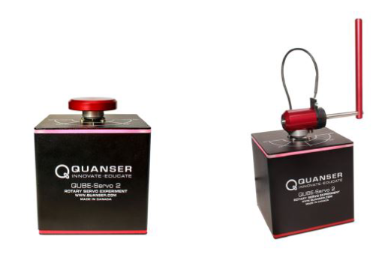
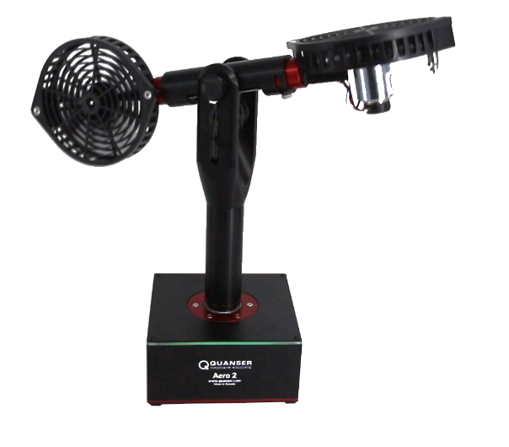
Compétences à évaluer
Ce projet a pour objectif final de développer les compétences des étudiants en régulation des systèmes linéaires:
Compétence 1 : Analyser un système ou un besoin;
Compétence 2 : Concevoir un système cyber-physique;
Compétence 3 : Développer un système cyber-physique
Compétence 4 : Caractériser un système cyber-physique;
Modalité d’évaluation
20% sur votre implication en séance
80% pour une présentation de 20 minutes par groupe, incluant une session de questions

Slide 3
Plan général de la presentation - 1
Analyse des exigences et étude du système (2 min, 2 points)
Compréhension du besoin et du rôle global du système d’asservissement dans son environnement.
Identifier la fonction principale du QUBE-Servo 2 /Aero
Décrire les interactions entre le système et son environnement (par exemple : ordinateur de commande, microcontrôleur, alimentation).
Définir les entrées (signal de commande, alimentation PWM) et les sorties (position angulaire, vitesse estimée…).

Slide 4
Plan général de la presentation - 2
2. Analyse de l'architecture du système (2 min, 4 points)
Étude de la structure matérielle et fonctionnelle du système.
Identifier les composants physiques : moteurs brushless, encodeurs, amplificateur PWM…
Décrire le rôle de chaque module d’interface : QFLEX 2 USB (commande par PC) et QFLEX 2 Embedded (commande par Arduino).
Comprendre les interfaces de communication (USB, SPI à 4 fils) et les signaux électriques échangés.
Analyser les blocs fonctionnels du système : acquisition des signaux, traitement/commande, actionnement.

Slide 5
Plan général de la presentation - 3
3. Réalisation/Compréhension des modèles mathématiques (2 min, 2 points)
Capacité à interpréter, analyser et exploiter un modèle mathématique fourni du système physique.
Analyser la stabilité du système à partir du modèle : identification des pôles, conditions de stabilité.
Réaliser une étude fréquentielle (réponse en fréquence, diagramme de Bode) pour anticiper le comportement du système.
Identifier les grandeurs mesurées (ex : position angulaire) et celles qui doivent être estimées (ex : vitesse angulaire…).

Slide 6
Plan général de la présentation - 4
4. Conception des lois de commande (4 min, 4 points)
Développement de stratégies de commande pour atteindre les objectifs de positionnement.
Proposer une loi de commande adaptée à la régulation de la position angulaire / position en lacet (PID, placement de pôles, etc.).
Justifier le choix du type de régulateur selon les performances visées (stabilité, rapidité, précision).
Intégrer la mesure ou l’estimation de la vitesse dans la boucle de commande si nécessaire.

Slide 7
Plan général de la présentation - 5
5. Simulations des algorithmes de commande (5 min, 4 points)
Validation des stratégies de commande par simulation.
Implémenter le modèle du système et les lois de commande dans l’environnement de simulation QUARC avec MATLAB/Simulink.
Simuler le comportement du moteur commandé / système aérospatiale a deux rotors (avec et sans perturbations).
Analyser la réponse du système (temps de réponse, dépassement, erreur permanente).

Slide 8
Plan général de la présentation - 6
6. Essais de laboratoire, tests et vérification de l'intégration (5 min, 4 points)
Mise en œuvre pratique de la commande et validation expérimentale.
Paramétrer le système via le QFLEX 2 USB ou Embedded selon la plateforme utilisée.
Charger l’algorithme de commande sur l’interface choisie et vérifier la réponse du système.
Comparer les résultats expérimentaux avec les résultats simulés.
Identifier les écarts et proposer des ajustements (paramètres de régulateur, filtrage de la mesure…).
Documenter les essais réalisés, les observations et les conclusions.

